Slide 1



Niveau
Niveau
Français
1AC
Période de remédiation
Palier Semaine 2
1
Séance 1
Lire sans faute des mots contenant le son « g » et « j ».
Identifier les relations entre les personnages.

Slide 2



Structure des paliers
Mot
Phrase simple
Phrase enrichie
Phrase étendue
Paragraphe
Lecture fluence
Vous êtes ici
Compréhension directe
Palier 1
Palier 2
Palier 3
Palier 4

Slide 3
Repérage dans la période de remédiation
Consolidation
Post-test
Lire sans faute des mots contenant le son « g » et « j ».
Révision
S1
S2
S3
S4
S1
S2
S3
S4
S1
S2
S3
S4
S1
S2
S1
S2
S3
S4
S5
S6
S1
S2
S3
S4
S1
S2
Identifier les relations entre les
personnages.
Test de
validation
Palier 2

Slide 4
Repérage dans la semaine

Slide 5
Orientations didactiques pour cette séance :

Slide 6




Icônes pour l’enseignant
Pages réservées à l’enseignant.
Consignes et explications données aux élèves (à dire à haute voix).
Page dans le livret de l’élève.
Activité prioritaire à réaliser en classe.
Activité optionnelle à omettre en cas de manque de temps.

Slide 7




Icônes pour l’élève
Contrat de classe
J’utilise l’ardoise pour répondre
Pratique autonome
Pratique guidée en binôme

Slide 8

Structure de la séance
1
Ouverture de la séance
05 min
2
Lecture fluence
25 min
3
Compréhension de l’écrit
20 min
4
Clôture de la séance
05 min

Slide 9



Ouverture de la séance
5 min

Slide 10





Qui peut me rappeler la signification de ces icônes?
Contrat de classe
Demander la réponse à 3 élèves au hasard.

Slide 11
Qui peut me rappeler la signification de ces icônes ?
Contrat de classe
Demander la réponse à 3 élèves au hasard.
Je participe activement. Je lève la main pour participer.
Je prête attention quand l’enseignant parle.
Je prête attention quand d’autres camarades répondent à l’enseignant.
Si quelque chose n’est pas clair, je pose des questions.
Je fais mes devoirs en classe et à la maison avec sérieux.

Slide 12
Discussion informelle

Slide 13
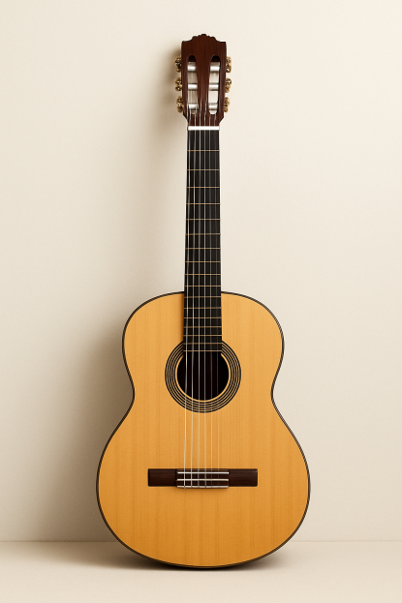
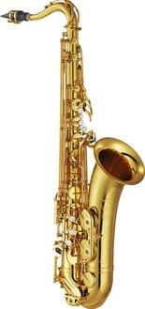
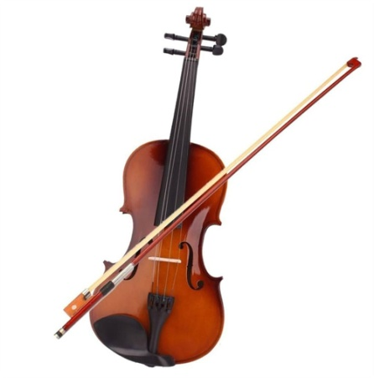
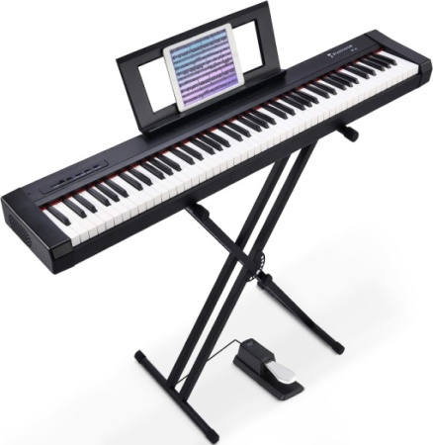
Pour commencer, nous allons engager une discussion autour de cette question.
Encourager la prise de parole. Faire participer le maximum d’élèves.
Si tu peux choisir, quel instrument de musique aimeras-tu jouer ? Pourquoi ?

Slide 14

Atelier de lecture fluence
25 min

Slide 15
Déclaration de l’objectif

Slide 16


A la fin de cette séance, vous serez capables de :
Lire correctement les mots contenant les sons « g » et « j ».
g
j
comme
comme
gomme
genou

Slide 17

Je vais lire ces syllabes à haute voix. Ecoutez bien.
Faire une lecture modèle de ces syllabes.
ga | gue | gui | go | gan
ge | gi | gy | gin | gé

Slide 18
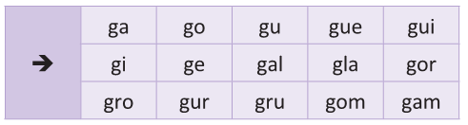
Voici les règles à retenir. Suivez attentivement.
Fournir des explications claires aux élèves.
Règles à retenir :
On prononce le « g » (comme dans gant et grand) devant a, o, u et devant une consonne.
On prononce le « g » ( j ) (comme dans genou) devant e, i, y.

Slide 19
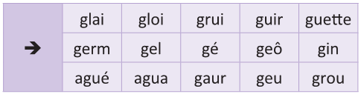
Maintenant, passez au tableau et lisez ces syllabes à haute voix.
Désigner quelques élèves au hasard. Apporter un feedback immédiat.

Slide 20
Travail en binôme : un élève lit les syllabes de la liste, l’autre écoute et corrige si nécessaire.
Demander aux élèves d’inverser les rôles après la première lecture.
gui | gom | gé | gloi | germ
glo | gil | gri | gel | gé

Slide 21
Je vais lire ces mots à haute voix. Ecoutez bien.
Faire une lecture modèle de ces mots.
garage | girouette
gymnastique | gelée
nageoire | baguette

Slide 22
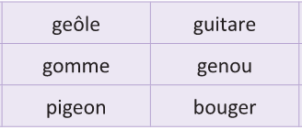
On découpe en petites parties ces mots, puis on les relit d’un seul coup.
Demander de tapoter du doigt ou de la main sur la table à chaque syllabe.
ge / lée
Exemple
gelée

Slide 23
En binôme, un élève lit pendant que l’autre écoute et suit avec le doigt. Puis, inversez les rôles.
Circuler entre les rangs pour vérifier et aider les binômes.

Slide 24

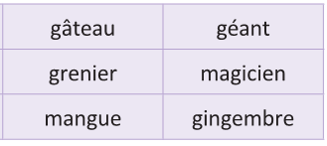
À vous de jouer : lisez ces mots à haute voix, d’abord lentement, puis une deuxième fois un peu plus vite.
Désigner quelques élèves au hasard. Apporter un feedback immédiat.

Slide 25

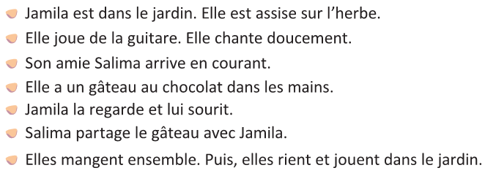
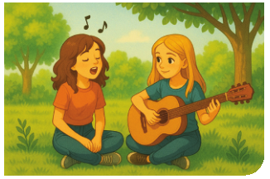
Écoutez : je vais lire les phrases. Pendant que je lis, faites attention aux mots avec les sons « g » ou « j ».
Les élèves observent et écoutent sans intervenir.

Slide 26

Nous allons lire ensemble ces phrases. Répétez avec moi.
Désigner les élèves et faire répéter..

Slide 27

En binôme, l’un lit pendant que l’autre écoute et suit avec le doigt. Puis, inversez les rôles.
Circuler entre les rangs pour vérifier et aider les binômes.

Slide 28
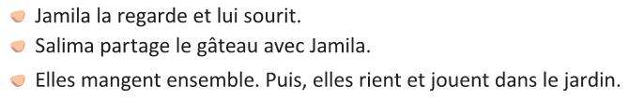
Maintenant, lisez ces phrases à haute voix, d’abord lentement, puis une deuxième fois un peu plus vite.
Désigner quelques élèves au hasard. Apporter un feedback immédiat.

Slide 29
Atelier de compréhension
25 min

Slide 30
Déclaration de l’objectif

Slide 31
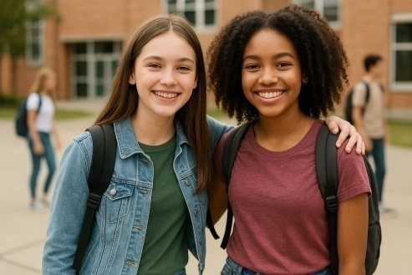
A la fin de cette séance, vous serez capables également de réaliser la tâche suivante :
Identifier les relations entre les personnages.
Je suis Lina. Sara est ma meilleure amie.

Slide 32
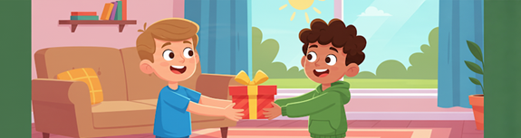
Je vais vous montrer comment identifier la relation entre les deux personnages.
Faire lire la phrase et les questions à haute voix.
Anas offre un cadeau à son cousin Salah.
Qui sont les deux personnages d’après la phrase ?
Quel est le mot qui montre la relation entre les deux personnages ?
Quelle est la relation entre les deux personnages ?

Slide 33
On essaie maintenant de répondre à la première question.
Faire lire la question à haute voix et répondre.
Anas offre un cadeau à son cousin Salah.
Qui sont les deux personnages d’après la phrase ?
→ Les deux personnages sont Anas et Salah.

Slide 34
On va répondre maintenant à la deuxième question.
Faire lire la phrase à haute voix et lire la question.
Anas offre un cadeau à son cousin Salah.
Quel est le mot qui montre la relation entre les deux personnages ?
Anas offre un cadeau à son cousin Salah.
Le mot qui montre la relation entre les deux personnages.

Slide 35
On va répondre maintenant à la troisième question.
Faire lire la phrase à haute voix et lire la question.
Anas offre un cadeau à son cousin Salah.
Quelle est la relation entre les deux personnages ?
Anas et Salah sont des cousins.

Slide 36
Répondons ensemble à cette question :
Lire la question à haute voix, repérer les mots clés de la question.
Qui est avec Jamila dans le jardin ?
⇒ ……………………………………

Slide 37

La réponse attendue :
Lire la question à haute voix, repérer les mots clés de la question.
Qui est avec Jamila dans le jardin ?
⇒ ……………………………………
C’est Salima.

Slide 38
Répondons ensemble à cette question :
Lire la question à haute voix, repérer les mots clés de la question.
Quelle est la relation entre Salima et Jamila ?
⇒ ……………………………………

Slide 39

La réponse attendue :
Quelle est la relation entre Salima et Jamila ?
⇒ ……………………………………
Salima est l’amie de Jamila.

Slide 40
Maintenant, nous allons chercher une autre information ensemble.
Demander à un élève de lire la question à haute voix, de chercher la réponse.
Que fait Salima avec le gâteau ?
⇒ ……………………………………

Slide 41

Réponse attendue :
Demander aux élèves de recopier la réponse dans leurs cahiers.
Que fait Salima avec le gâteau ?
⇒ ……………………………………
Salima partage le gâteau avec Jamila.

Slide 42
Répondez à cette question. Travaillez individuellement.
Circuler dans les rangs. Choisir quelques élèves pour donner leurs réponses à la classe.
Choisissez la bonne réponse :
Salma et Jamila sont : a) voisines b) cousines c) copines
⇒ …………………..

Slide 43
Réponse attendue :
Salma et Jamila sont: a) voisines b) cousines c) copines
⇒ c) copines

Slide 44
Lisez les phrases suivantes à haute voix. Faites attention à la ponctuation et aux mots avec « g », « j ».
Corriger systématiquement les erreurs. Apporter un feedback immédiat.

Slide 45
Défi

Slide 46
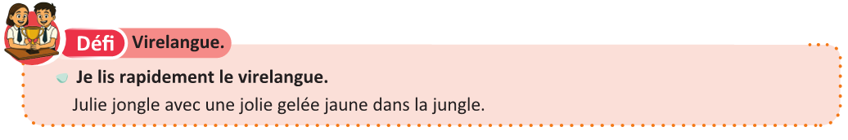
Lisez rapidement ce virelangue. Articulez bien, sans vous arrêter.
Désigner 5 élèves avancés pour lire ce virlangue.

Slide 47

Clôture de la séance
5 min

Slide 48
C’est la fin de la séance. Qui peut me rappeler ce que nous avons appris aujourd’hui ?
Désigner quelques élèves pour répondre.
1. Aujourd’hui, nous avons appris :
2. Nous avons aussi appris :

Slide 49
Voici ce que nous avons appris aujourd’hui :
1. Nous avons appris à lire les sons « g » et « j ».
2. Nous avons aussi appris à répondre à des questions pour identifier les relations entre les personnages.
« g » comme dans « gare ».
Quand g est suivi de a, o, u (ou d’une consonne).
Exemples : galette, gomme, guitare.
« g » comme dans « gilet ».
Quand g est suivi de e, i, y.
Exemples : geler, girafe, gymnastique.
« j » comme dans « jour »
Exemples : jupe, jardin, jambe, jeudi.
Les questions possibles:
Qui est … ?
  🡺 C’est ….
Avec qui …. ?
  🡺 Il/Elle est avec …
Quelle est sa relation avec … ?
  🡺 C’est son ami/son frère/Sa sœur…
Comment est cette relation ?
  🡺 Elle est affectueuse/amicale.

Slide 50

N’oubliez pas de faire ces activités à la maison.
Entrainez-vous à lire à haute voix les phrases de la page 10 du livret.
Entrainez-vous au défi proposé à la page 10 du livret.

Slide 51

C’est la fin de notre séance. N’oubliez pas de réviser votre leçon et de terminer vos devoirs !

